Slide 1
Тренажер публичных выступлений
Кафедра математического обеспечения и применения ЭВМ
Введение в программную инженерию
Презентация окончания третьего этапа
Выполнили:
Смурова Анастасия Ильясов Ердос
Фролов Анатолий

Slide 2
Тренажер публичных выступлений
На выходе должно получиться веб-приложение тренажер, позволяющий докладчику объективно измерить
скорость речи
четкость речи
скорость доклада
проверить укладываемость во временное ограничение
сопоставить распознанные слова и текст речи или тезисы для выявления неосвященных тем

Slide 3
Постановка задачи
Цель: создание веб-приложения для тренировки публичных выступлений.
Задачи:
Создание веб-страницы с загрузкой презентации (сделано)
Создание модуля парсинга презентации (сделано)
Создание модуля распознавания речи пользователя (сделано)
Создания базы данных логинов/паролей для возможности привязки ранее загруженных презентаций
Создание модуля расчетов скорости и четкости речи на основе распознанной речи пользователя (сделано)
Сборка модулей в единое приложение и доработка интерфейса

Slide 4
Методы решения, используемые технологии
Для решения данной задачи был использован функциональный подход (разделение задачи на подзадачи и написание модулей, решающих их, для дальнейшей сборки в целое приложение)
При решении используются технологии:
Язык программирования Python 3.6
Web-framework Django
База данных на основе MongoDB
Recognize_google api

Slide 5
Результаты:
На данной итерации реализован модуль анализа введенных данных с функциями:
Построение графика скорости речи
Построение графика скорости доклада (расход времени/слов на слайд)
Освещенность тем

Slide 6
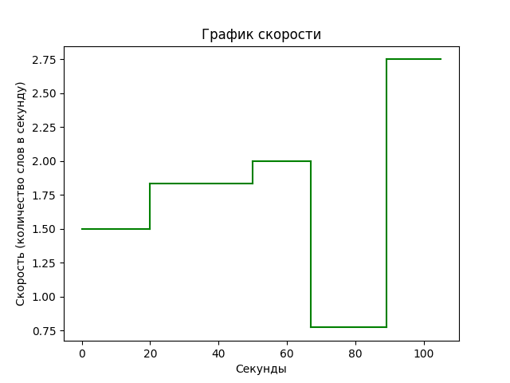
График скорости речи
В функцию передается два списка:
Список из секунды, в которые закончился показ данного слайда
Список с количеством слов, сказанным при просмотре каждого слайда

Slide 7
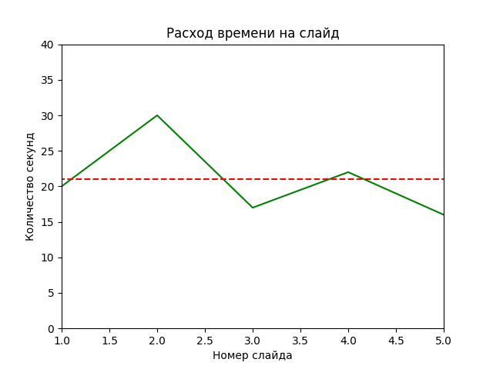
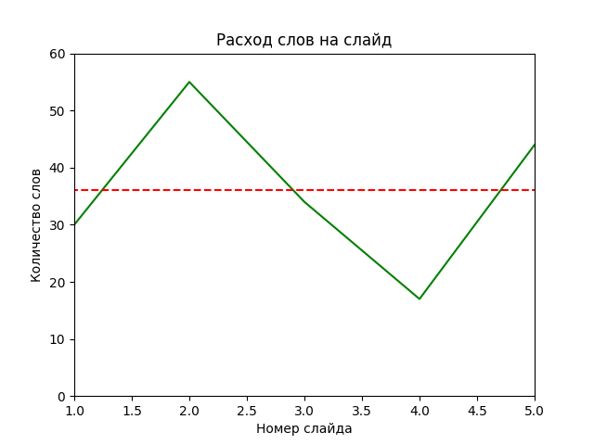
График скорости доклада
В функцию передается два списка:
Список из секунды, в которые закончился показ данного слайда
Список с количеством слов, сказанным при просмотре каждого слайда

Slide 8
Освещенность тем
В функцию передается два списка:
1) список с текстом из презентации
2) список с текстом, сказанным при просмотре презентации
Исходные данные:
Результат:
dict = ['презентация', 'слайд номер один', 'слайд номер два', 'слайд слайд слайд', 'на слайде четыре', 'конец презентации'] listWord = ['тестовая презентация', 'первый слайд', 'слайд номер два слайд номер два', 'слайд', 'слайд', 'конец']

Slide 9
Результаты:
Так же на данной итерации была создана веб-страница с загрузкой презентации на сайт.
Для входа на веб-страницу реализована авторизация

Slide 10
Планы развития
1) Слияние ранее написанных модулей в начальную версию приложения
2) Подключение модуля логики, позволяющего определять соответствие речи пользователя и темы доклада
3) Привязка в базе данных информации о ранее загруженных презентациях
4) Доработка интерфейса (добавление таймера и графика скорости речи на конкретных слайдах)

Slide 11
Спасибо за внимание!
Пожалуйста, задавайте свои вопросы!

